Slide 1
UNIT TEST

Slide 2
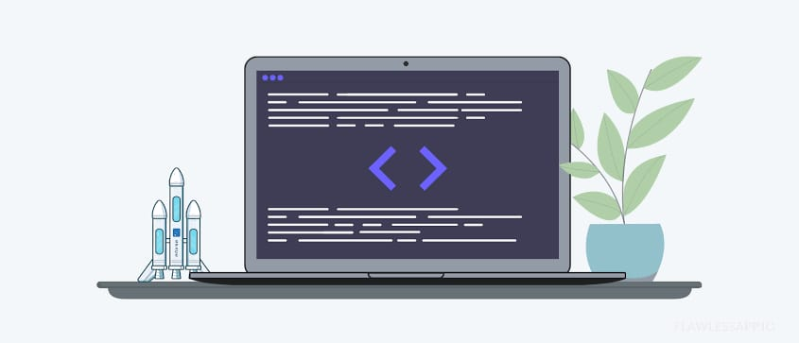
Se define
Principalmente como trozos de código diseñados para comprobar que el código principal está funcionando como esperábamos.
Estas pruebas forman parte de los diferentes procedimientos que podemos llevar a cabo en una metodología ágil.
Son pequeños test creados específicamente para cubrir todos los requisitos del código y verificar sus resultados.

Slide 3
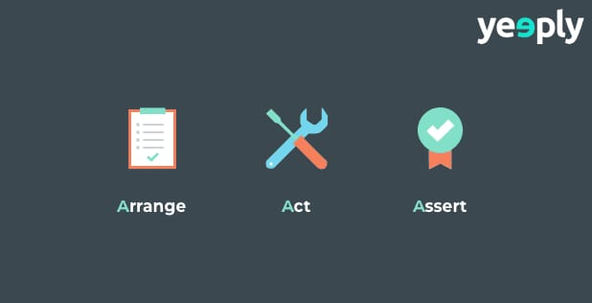
El proceso que se lleva a cabo y consta de tres partes:
Arrange: donde se definen los requisitos que debe cumplir el código principal.
Act: el proceso de creación, donde vamos acumulando los resultados que analizaremos.
Asert: se considera el momento en que comprobamos si los resultados agrupados son correctos o incorrectos. Dependiendo del resultado, se valida y continúa, o se repara, de forma que el error desaparezca.

Slide 4

¿Por qué hacer pruebas y por qué son tan importantes?
Hacer unit testing o pruebas es la forma de asegurarse que lo que queremos que haga nuestro programa, lo haga, y lo haga bien.
La construcción de software, una aplicación o un sitio web implica conocimiento, experiencia, talento, capacidad intelectual y un punto de arte. Es decir, es una labor muy difícil, y falta aún mucho para que eso cambie a mejor.
Las pruebas no son opcionales. Un software sin pruebas es una bomba a punto de estallar

Slide 5

Unit test no es más que un método que llama a funciones de tu código con unas determinadas entradas y valida si la salida es la esperada, o en caso no de existir salida, al menos valida que el resultado sea el esperado (como el lanzamiento o no de una excepción o la posible modificación de una variable).

Slide 6
Gracias por su atención

